Slide 1
Day 2 進階感測及藍芽傳輸
https://t.ly/zthx

Slide 2
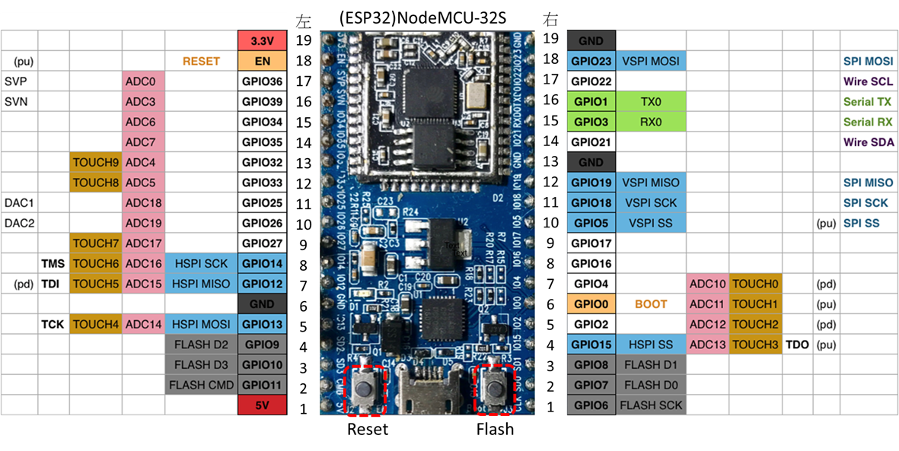

Slide 3
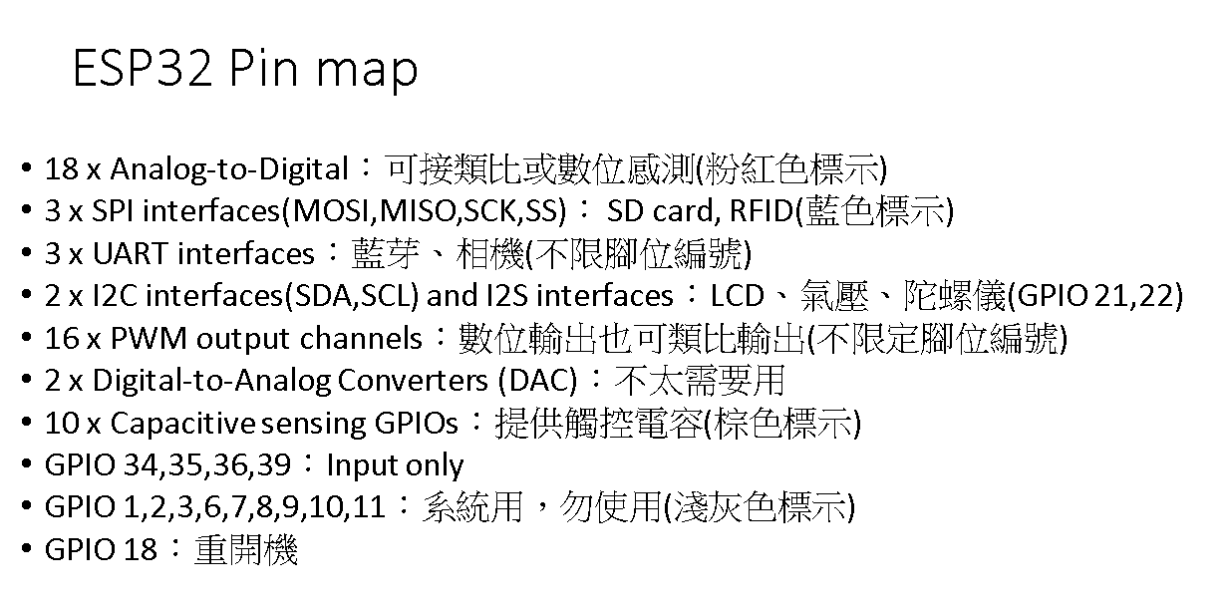

Slide 4
溫溼度與LCD

Slide 5
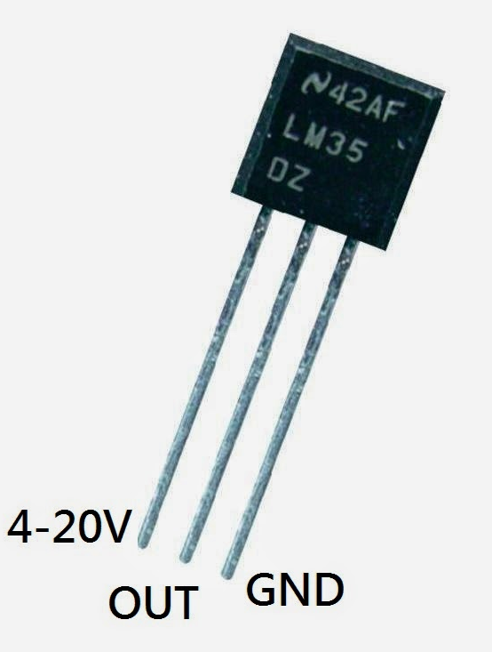
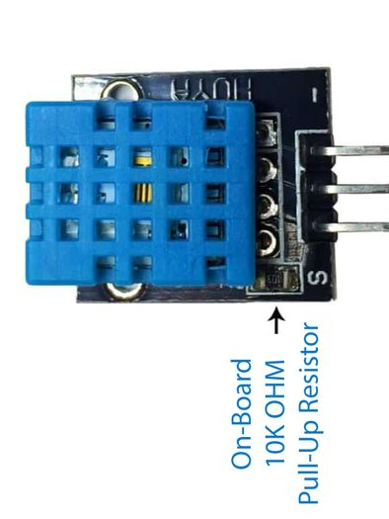
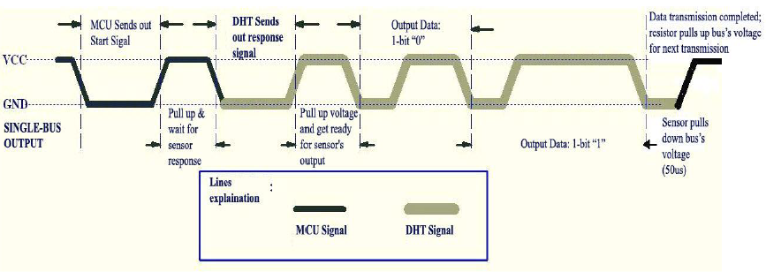
1.溫濕度
GNDVCC
Data
LM35三極體感測器
DHT-11溫濕度傳感器
DHT須載入dht lib函式庫
函式庫請搜尋simpleDHT
呼叫範例程式dht11 default

Slide 6
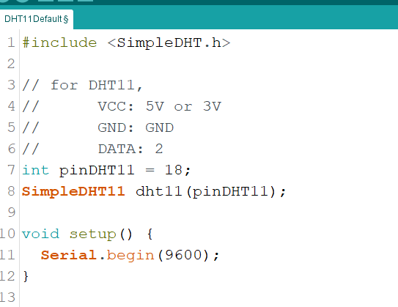
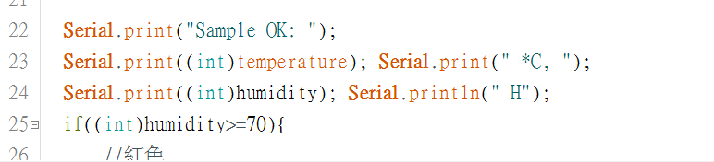
DHT11關鍵語法:更換腳位16（右8）

Slide 7
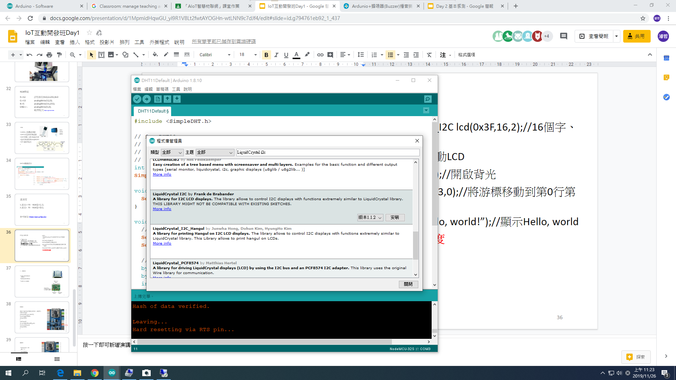
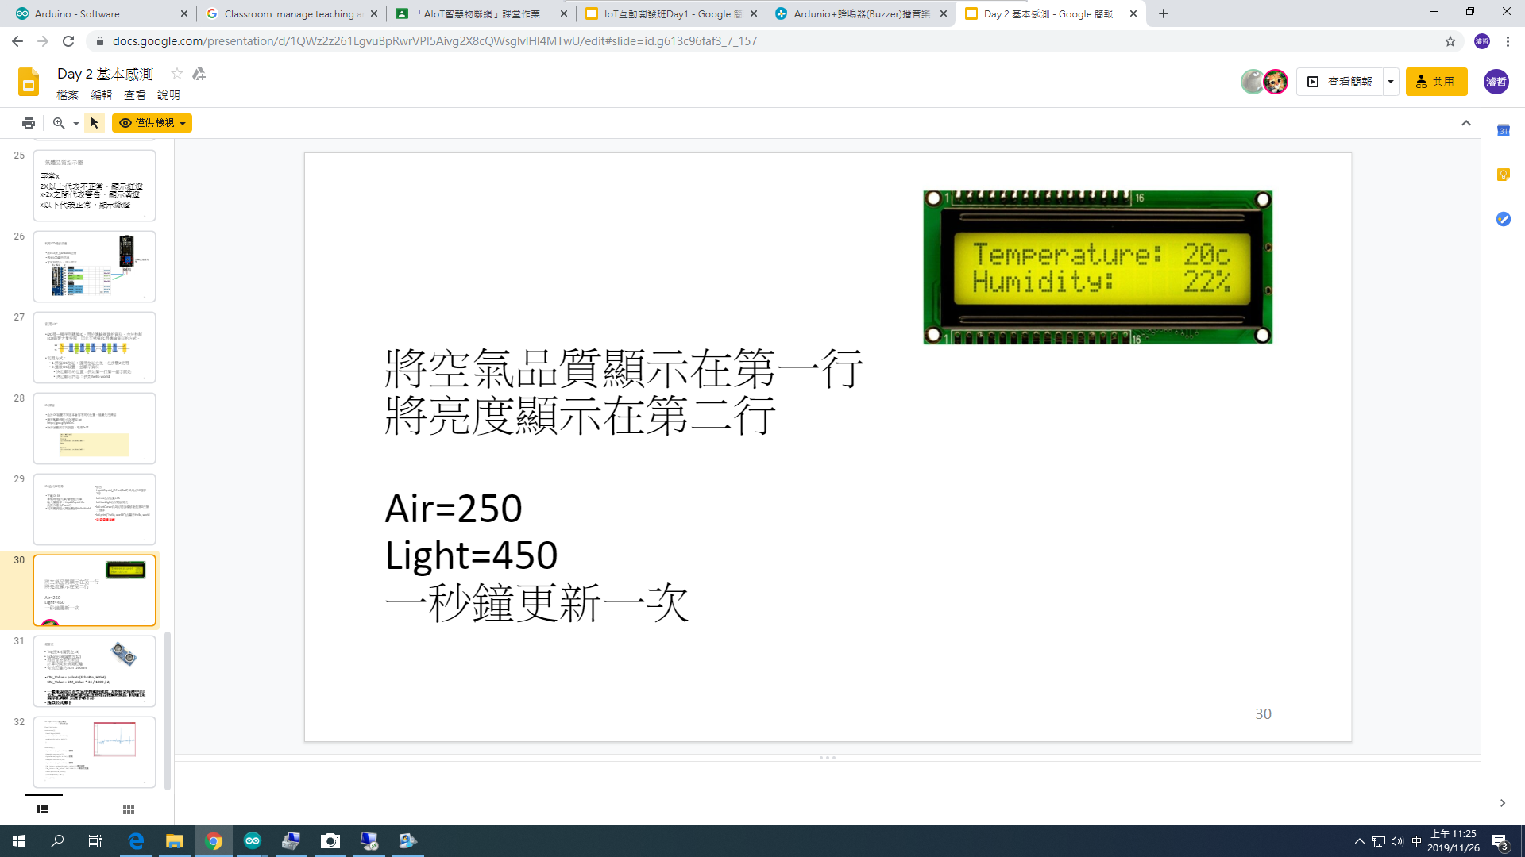
1602LCD液晶螢幕
修改 LiquidCrystal_I2C lcd(0x3F,16,2);//16個字、2行
lcd.init();//啟動LCD
lcd.backlight();//開啟背光
lcd.setCursor(3,0);//將游標移動到第0行第三個字
lcd.print(“Hello, world!”);//顯示Hello, world
注意背光亮度
i2C函式庫取得
下載i2c lib 草稿碼/程式庫/管理程式庫
輸入關鍵字：LiquidCrystal i2c
找到作者為Frank的
利用範例程式開啟範例HelloWorld
LCD i2c scan:t.ly/q12JE，取得位址

Slide 8
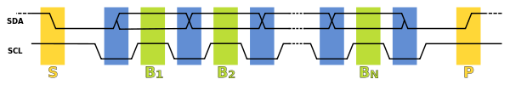
利用i2C
i2C是一種序列轉換IC，用於傳輸複雜的資料。由於控制LCD需要大量接腳，因此可透過I²C用傳輸資料的方式。
利用方式：
1.掃描I2C位址：獲得位址之後，在步驟2使用
2.連線I2C裝置，並顯示資料
決定顯示的位置：例如第一行第一個字開始
決定顯示內容：例如hello world

Slide 9
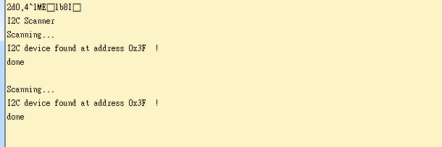
i2C掃描
由於i2C裝置不同版本會有不同的位置，建議先行掃描
請複製範例程式I2C掃描.txt https://t.ly/q12JE
執行後觀察序列視窗，取得0x3F（或0x27）

Slide 10
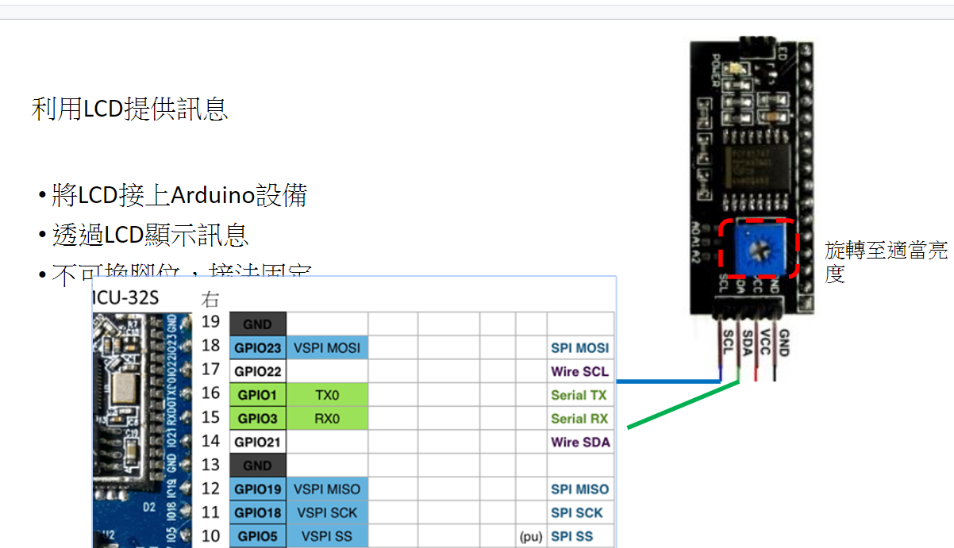
t.ly/EKRkX

Slide 11
溫濕度
1.濕度>=70，RGB燈=紅色
2.濕度< 70，RGB燈=綠色

Slide 12
溫溼度與LCD

Slide 13
i2C函式庫取得
修改 LiquidCrystal_I2C lcd(0x3F,16,2);//16個字、2行
lcd.init();//啟動LCD
lcd.backlight();//開啟背光
lcd.setCursor(3,0);//將游標移動到第0行第三個字
lcd.print(“Hello, world!”);//顯示Hello, world
注意背光亮度
下載i2c lib 草稿碼/程式庫/管理程式庫
輸入關鍵字：LiquidCrystal i2c
找到作者為Frank的
利用範例程式開啟範例HelloWorld

Slide 14
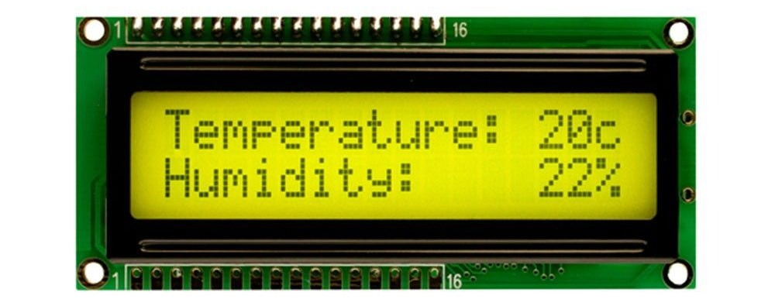
將溫度顯示在第一行
濕度顯示在第二行
1.5秒鐘更新一次
參考解答:https://t.ly/Y6V4

Slide 15
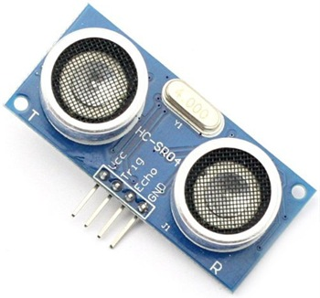
超音波
Trig接18(編號左11)
Echo接19(編號左12)
用超音波發射來回 計算時間來偵測距離
有效距離約2cm~200cm
CM_Value = pulseIn(EchoPin, HIGH);
CM_Value = CM_Value * 34 / 1000 / 2;
一般來說聲音在空氣中傳遞的速度, 大約會是每秒中340公尺.
所以公式如下
1秒 : 340公尺 = EhcoTime() : S(距離)/2
S(距離) = EchoTime * 34 / 1000毫秒 / 2

Slide 16
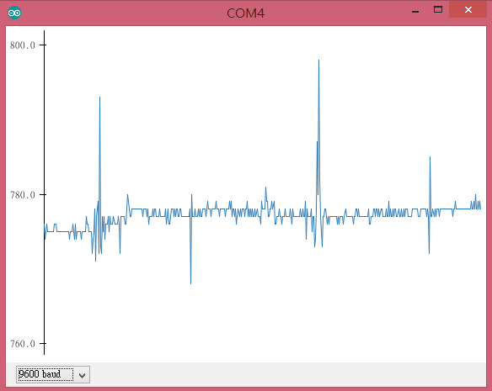
int TrigPin =18;//發出聲波
int EchoPin =19 ;//接收聲波
float CM_Value;
void setup(){
Serial.begin(115200);
pinMode(TrigPin, OUTPUT);
pinMode(EchoPin, INPUT);
}
void loop() {
digitalWrite(TrigPin, LOW); //關閉
delayMicroseconds(2);
digitalWrite(TrigPin, HIGH);//啟動
delayMicroseconds(10);
digitalWrite(TrigPin, LOW); //關閉
CM_Value = pulseIn(EchoPin, HIGH); //傳回時間
CM_Value = CM_Value * 34 / 1000 / 2; //轉換成距離
Serial.println(CM_Value);
//Serial.println(" cm");
delay(100);
}

Slide 17
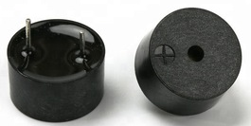
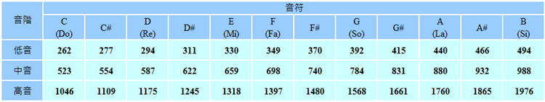
buzzer蜂鳴器
沒標示->GNP
有+標記->GPIO33（左12）
蜂鳴器測試：https://t.ly/q1Wl9

Slide 18
練習：簡易倒車雷達
100cm以上：沒聲音
100-50之內：發出低頻音
50-10cm以內：發出中頻音
10cm以內：發出高頻音
參考解答：https://t.ly/NjXlD

Slide 19
藍芽傳輸

Slide 20
一、藍芽功能
ESP32內包含藍芽4.0模組
藍芽4.0可稱為BLE，低功率藍芽(Bluetooth Low Energy)
ESP32藍芽會用很大的電量，使用不良的USB線，可能導致一直重開機(brownout=供電不穩)
藍芽的函式庫佔大量記憶體，太多程式會超出4M限制
關鍵語法
宣告使用藍芽函式庫 #include <BluetoothSerial.h>
宣告藍芽物件 BluetoothSerial BT;
啟動ESP32上的藍芽，名稱自訂 BT.begin(“ESP32”);//名稱ESP32
傳輸資料到手機terminal BT.println("Hello World");

Slide 21
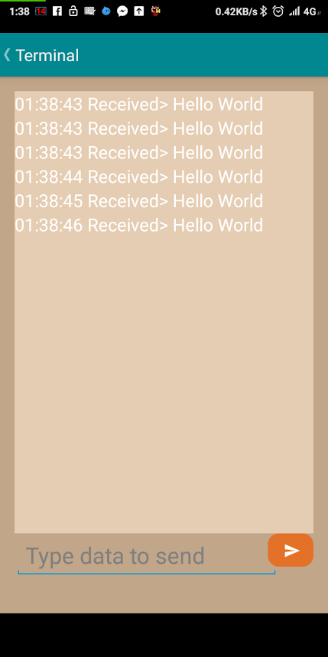
二、簡易藍芽通訊
#include <BluetoothSerial.h>
BluetoothSerial BT;
void setup()
{
Serial.begin(115200);
BT.begin("MyBLE");//請改名
}
void loop()
{
BT.println("Hello World");
delay(1000);
}
傳資料到手機上

Slide 22
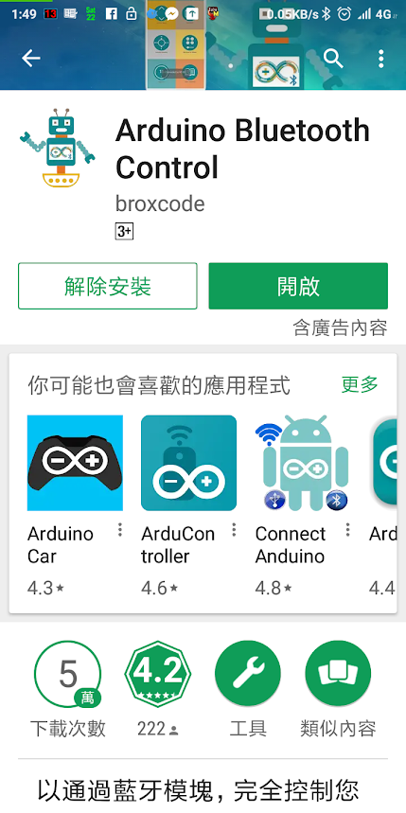
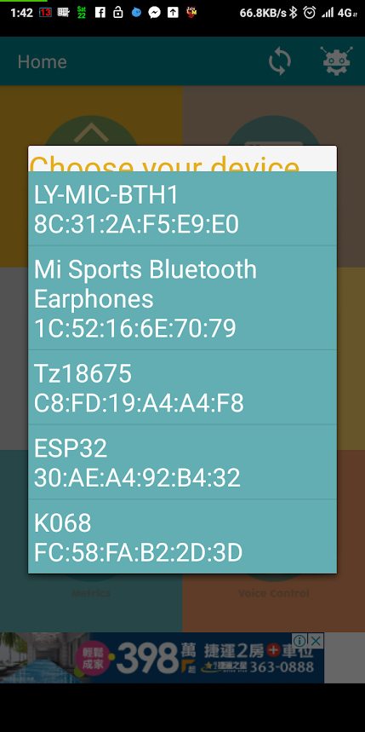
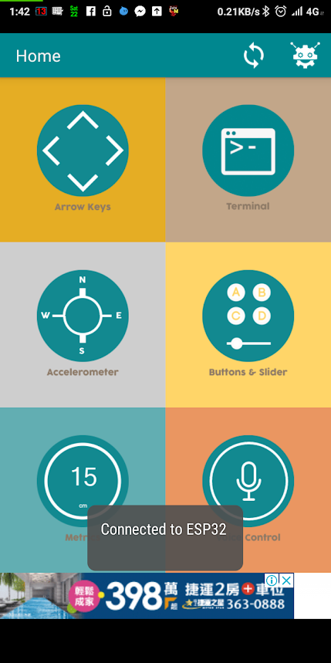
手機APP關鍵字： arduino bluetooth control 或下載舊版（較為穩定）：https://t.ly/zP82w

Slide 23
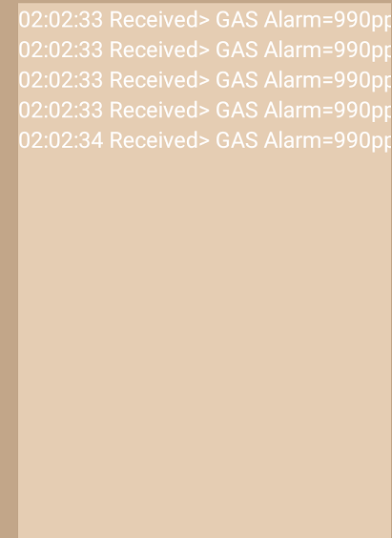
實做：藍芽溫度警報
請用DHT11感測溫度濕度（simpleDHT）
利用藍芽傳輸感測的值到手機
編碼問題，傳輸不能有中文
參考解答：https://t.ly/Vx9Kg

Slide 24
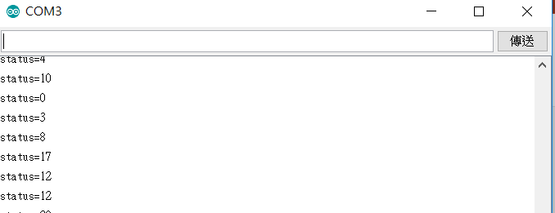
藍芽對話
A：Serial視窗🡪ESP32藍芽🡪手機
Serail視窗輸入功能簡介
監看是否有輸入資料 Serial.available()
資料讀取 Serial.read()//一次讀一個字 Serial.readString()//全部讀取
分成兩部部份
ESP32透過藍芽到手機
A：Serial視窗🡪ESP32藍芽🡪手機
手機透過藍芽送到ESP32
B：手機🡪ESP32藍芽🡪Serial視窗

Slide 25
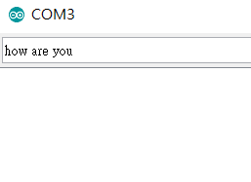
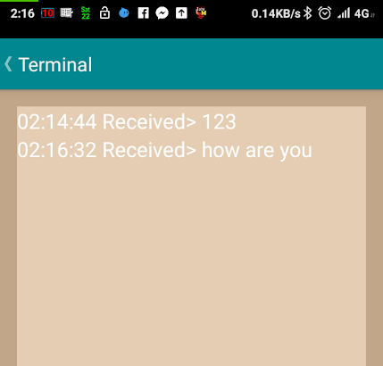
傳輸資料到手機
#include <BluetoothSerial.h>
BluetoothSerial BT;
void setup()
{
Serial.begin(115200);
BT.begin("ESP32");//記得改名
}
void loop()
{
if(Serial.available())
{
String data=Serial.readString();
BT.println(data);
}
delay(100);
}

Slide 26
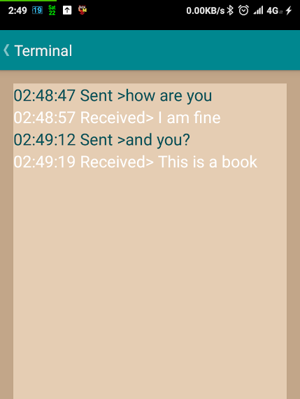
B：手機到ESP32
監看是否有輸入資料 SerialBT.available()
資料讀取 (O)SerialBT.read()//一次讀一個字 (X)SerialBT.readString()//全部讀取 原因：不明
請改用while(SerialBT.available()){在serial印出}
解答在：https://t.ly/L8OvG

Slide 27
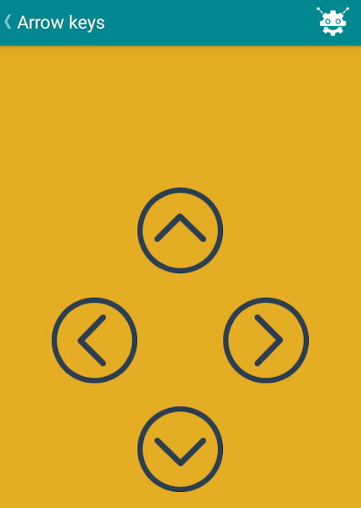
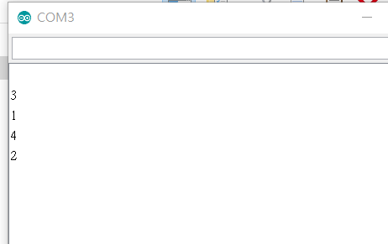
三、藍芽遙控
其實概念一樣，判斷手機下的字元，然後改變設定
利用SerialBT.read()讀取

Slide 28
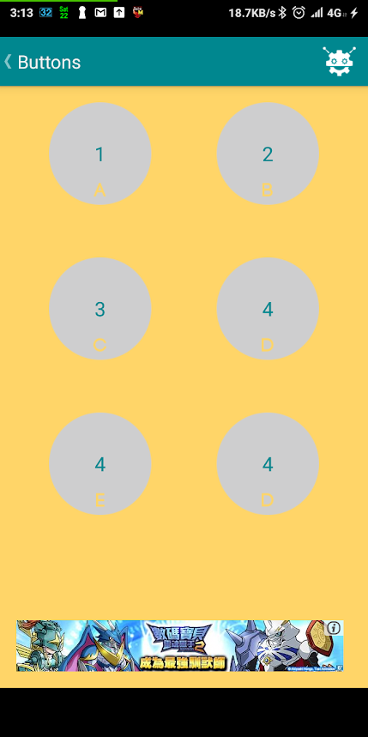
練習：模擬遙控電燈開關
將三色LED分別接在 15,2,4
判斷藍芽送進來的資料為何？
然後決定開啟哪個燈
例如按鈕1A🡪紅燈
範例程式：https://t.ly/mDvpp

Slide 29
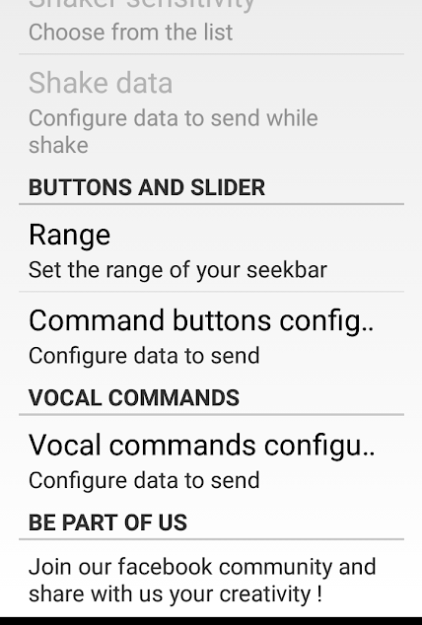
手機語音控制開燈
開啟左上角設定/最後的vocal設定
選擇第一個指令

Slide 30
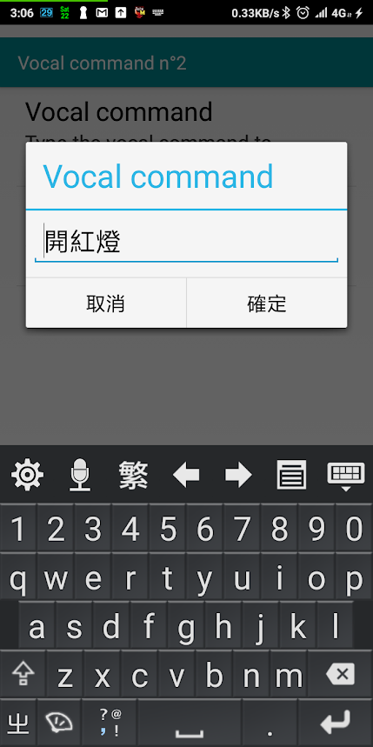
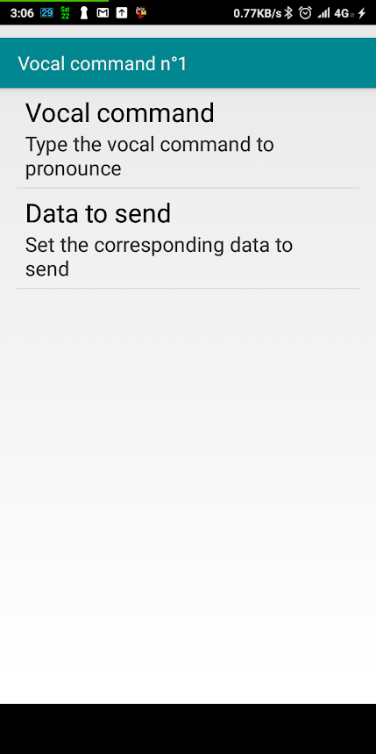
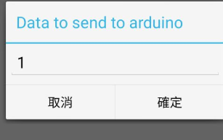
編輯語音指令

Slide 31
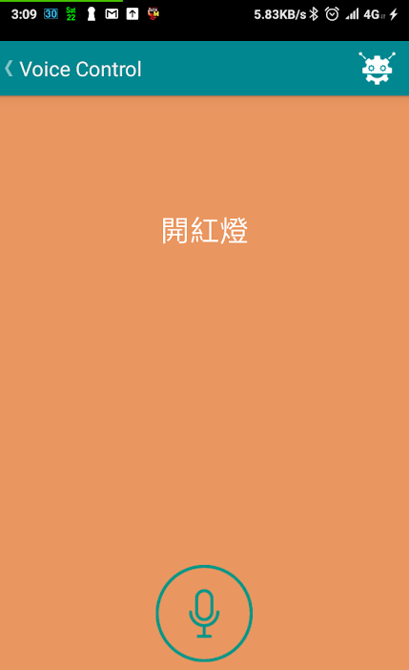
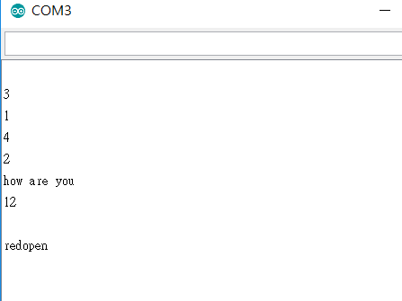
接收結果

Slide 32
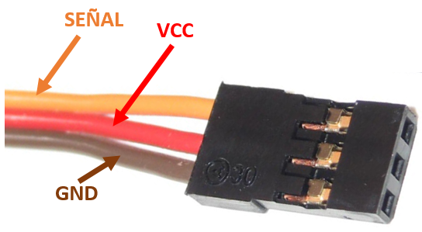
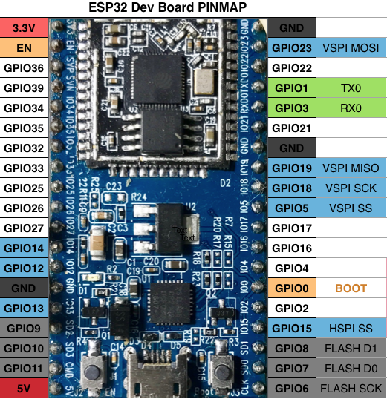
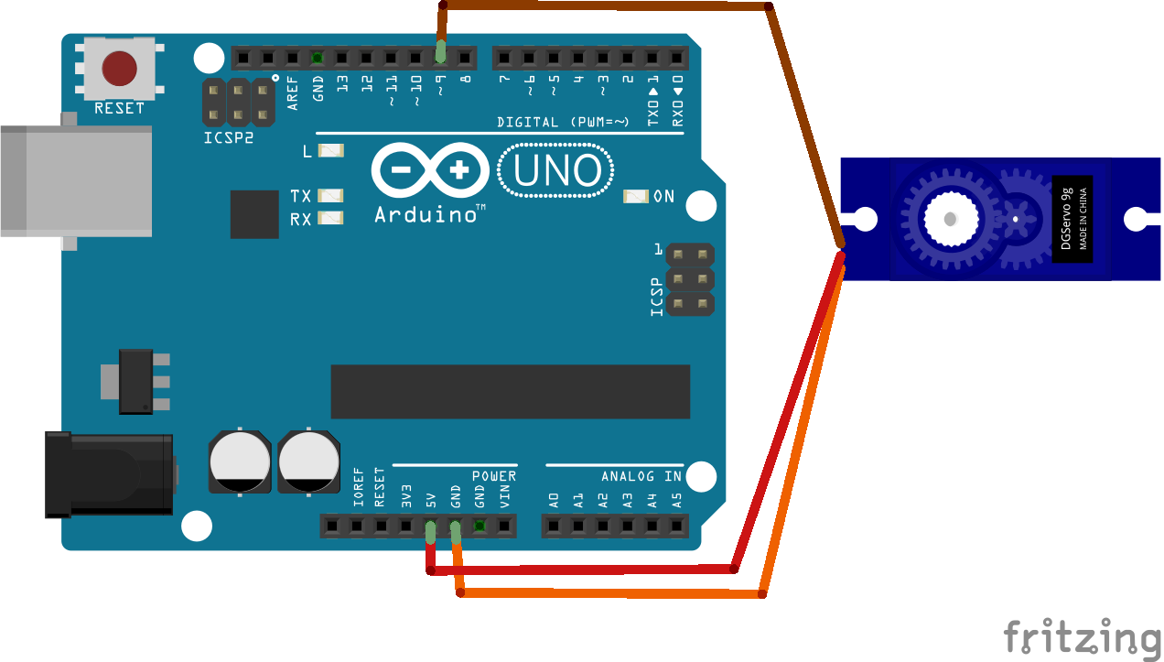
動手實做:伺服馬達
我們用伺服馬達來模擬開門的動作
將訊號（橘）接到PGIO 5（右編號10）
先下載ESP32Servo程式庫
伺服馬達練習
https://t.ly/Pj1WX

Slide 33
藍芽遙控LED及SG90
參考解答：https://t.ly/vAAgq
繼電器測試：https://t.ly/D8jG2
藍芽遙控LED及風扇：https://t.ly/gNMBm

Slide 34
繼電器relay
void setup() {
pinMode(18,OUTPUT);
}
void loop() {
// put your main code here, to run repeatedly:
digitalWrite(18,HIGH);
delay(2000);
digitalWrite(18,LOW);
delay(5000);
}

Slide 35
RGB LED燈（類比輸出練習）

Slide 36
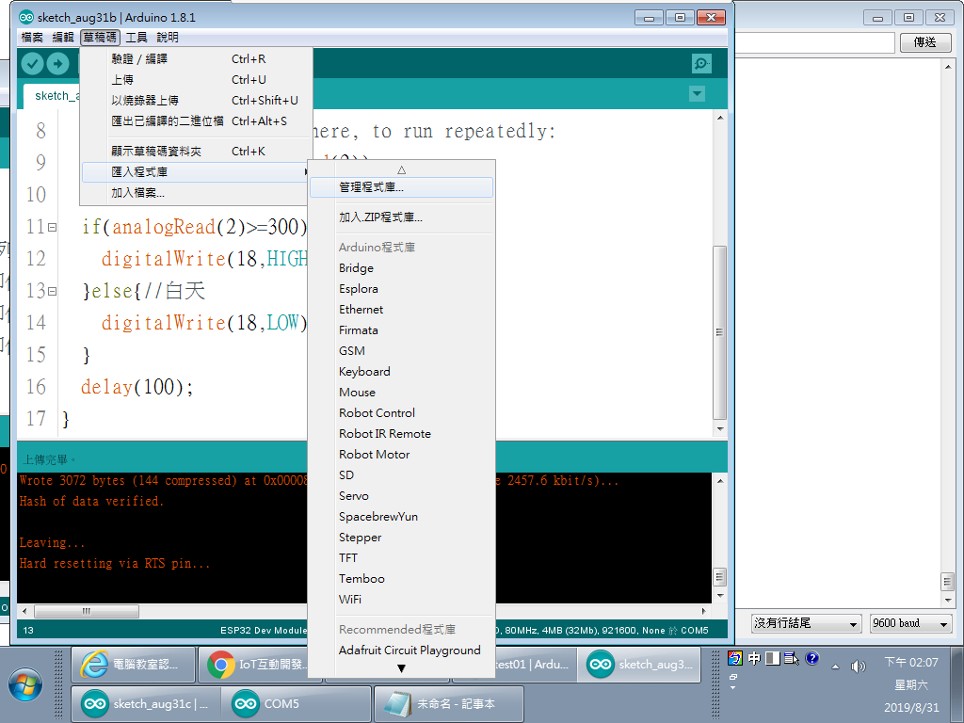
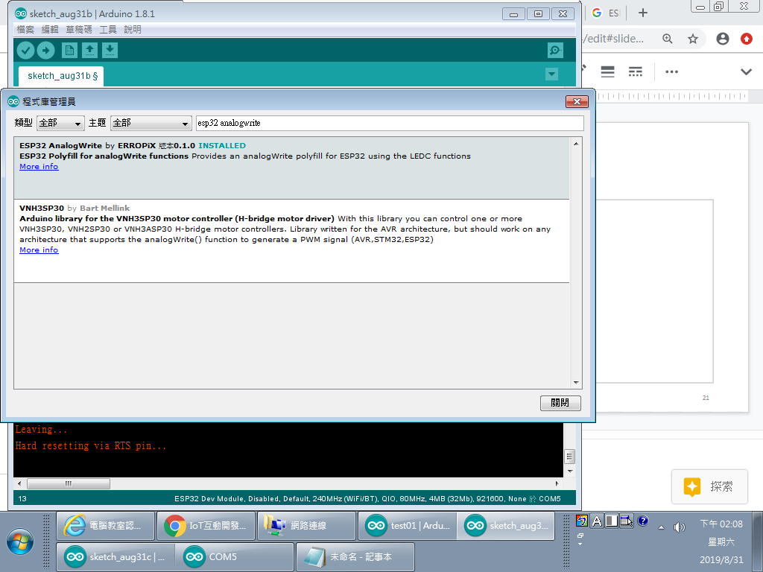
加入esp32 analogWrite程式庫

Slide 37
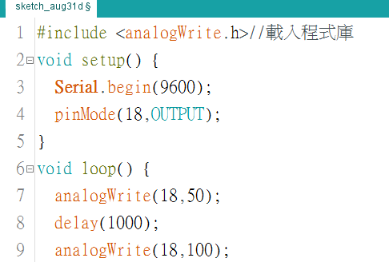
讓綠燈每一秒加25%電壓
將綠燈接在PIn18，用analogWrite(18,數值);改變亮度
範例程式https://ppt.cc/fiM3lx

Slide 38
RGB LED模組
透過RGB腳位以analogWrite輸出不同電壓，改變顯示顏色
例如
色碼表https://forum.gamer.com.tw/Co.php?bsn=27290&sn=57552
16進位轉換:https://www.convertworld.com/zh-hant/numerals/hexadecimal.html
顏色 | 輸出 | 顏色 | 輸出
紅 | 255,0,0 | 黃 | 255,255,0
綠 | 0,255,0 | 青 | 0,255,255
藍 | 0,0,255 | 草綠(55AA00) | 85,170,00

Slide 39
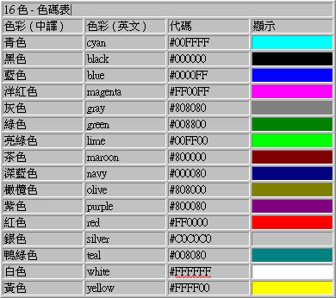
常用16色

Slide 40
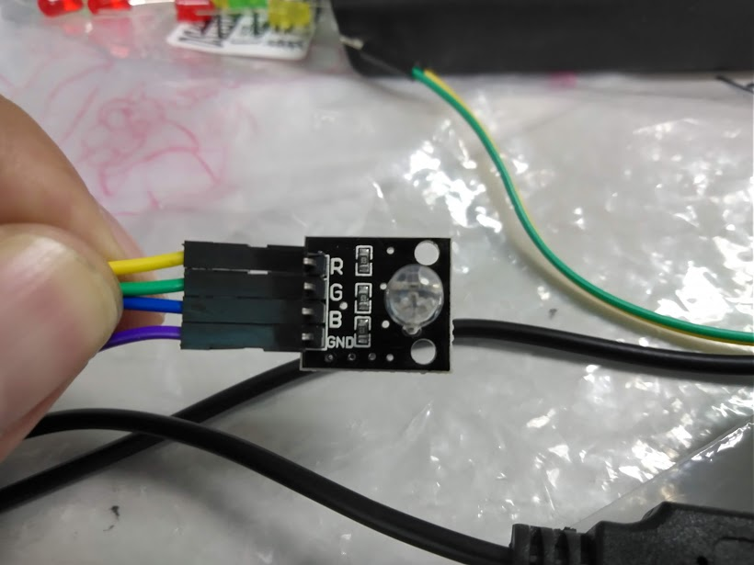
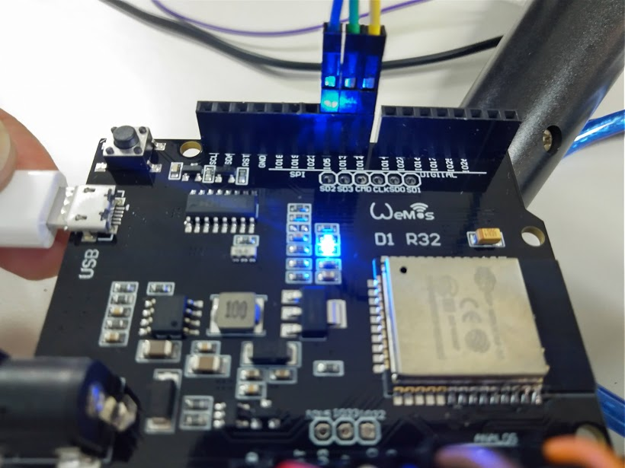

Slide 41
RGB模組
R->12
G->13
B->5
GND-> -
//亮綠色R=0,G=255,B=0
analogWrite(12,0);
analogWrite(13,255);
analogWrite(5,0);
範例程式:https://ppt.cc/f2Idhx

